Slide 1
Медиа азбука Крылатые выражения
5 класс

Slide 2
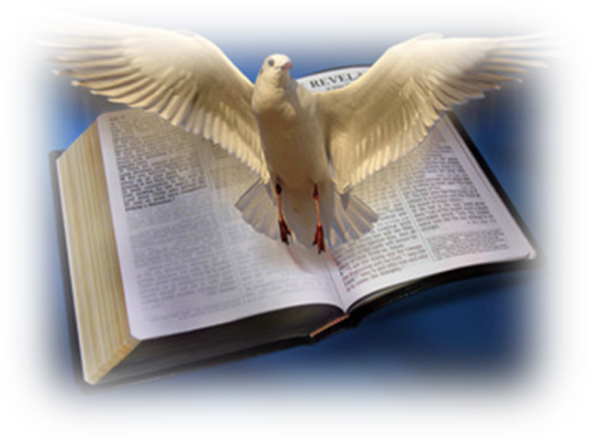
Крылатые слова - ἔπεα πτερόεντα
Мы обязаны этому выражению Гомеру. Он называл «крылатыми» слова потому, что из уст говорящего они как бы летят к уху слушающего.

Slide 3
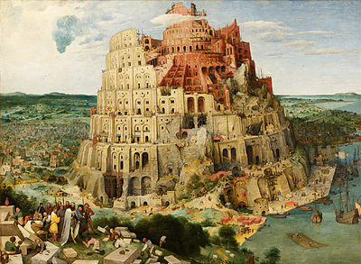
В
сутолока, суматоха, неразбериха
Вавилонское столпотворение

Slide 4
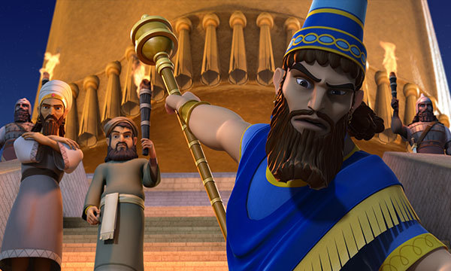
С
Сатрап
Злой, жестокий человек

Slide 5
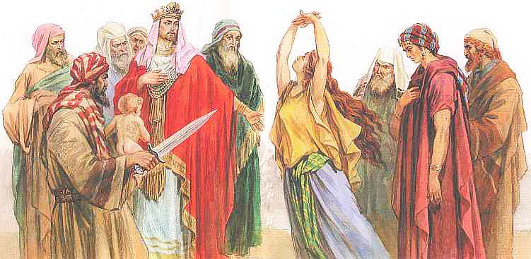
С р
Мудрое решение
Соломоново решение

Slide 6
Древние греки, античные греки,
Многим прославились греки навеки.
Даже порой удивленье берет:
Ну до чего знаменитый народ!
Храбро с врагами они воевали,
Мудрые мифы они создавали,
С детства знакомы любому из нас
И Прометей, и Геракл, и Атлас.
Древние греки моря бороздили,
Время для спорта они находили.
И Олимпийские игры они
Тоже придумали в давние дни!
Строили греки театры и храмы,
Ставили греки комедии, драмы.
А посмотрите теперь, каково
Было скульптурное их мастерство!
Ну а всего поразительней, братцы,
То, что мы с ними могли б изъясняться!
«Физика», «космос», «медуза», «стратег»–
Понял бы мигом слова эти грек!
Скажешь: «асфальт», «стадион» и «динамо» –
Скажешь ты это по-гречески прямо!
«Библиотека», «театр», «берилл» –
Так, между прочим, и грек говорил!

Slide 7
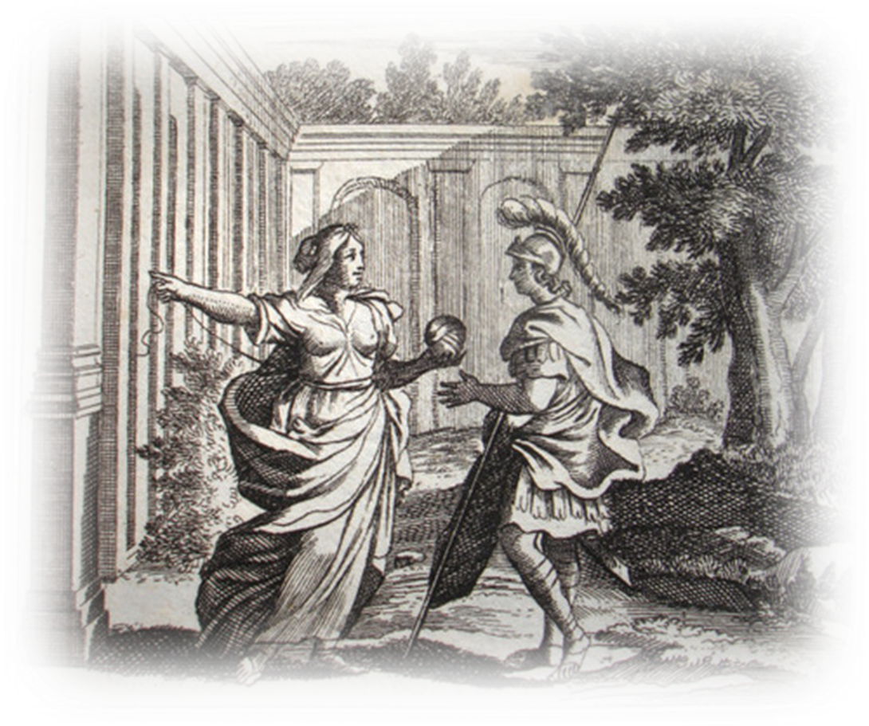
Н А
Путеводная нить, которая вытаскивает человека из сложной и запутанной ситуации.
Нить Ариадны

Slide 8
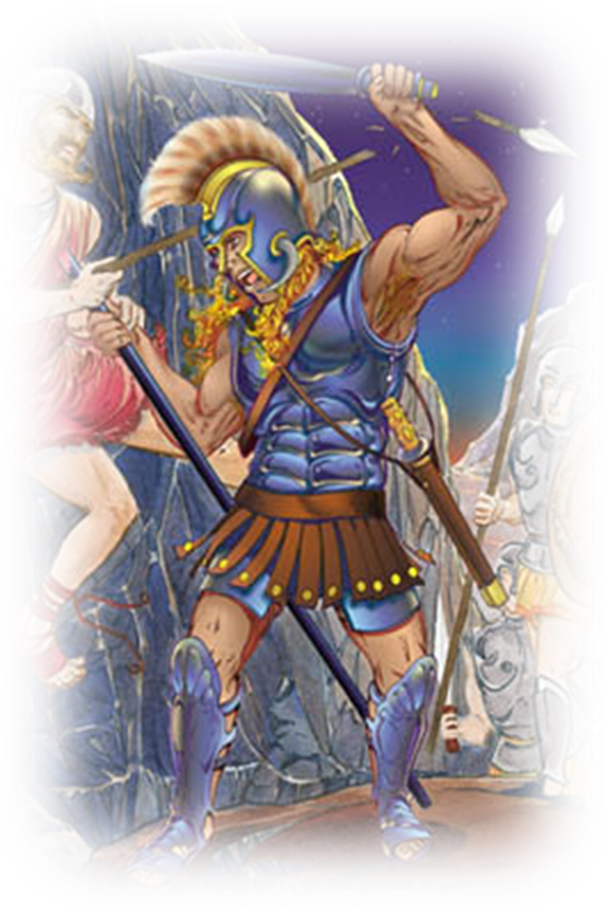
А П
Ахиллесова пята
Уязвимое место

Slide 9
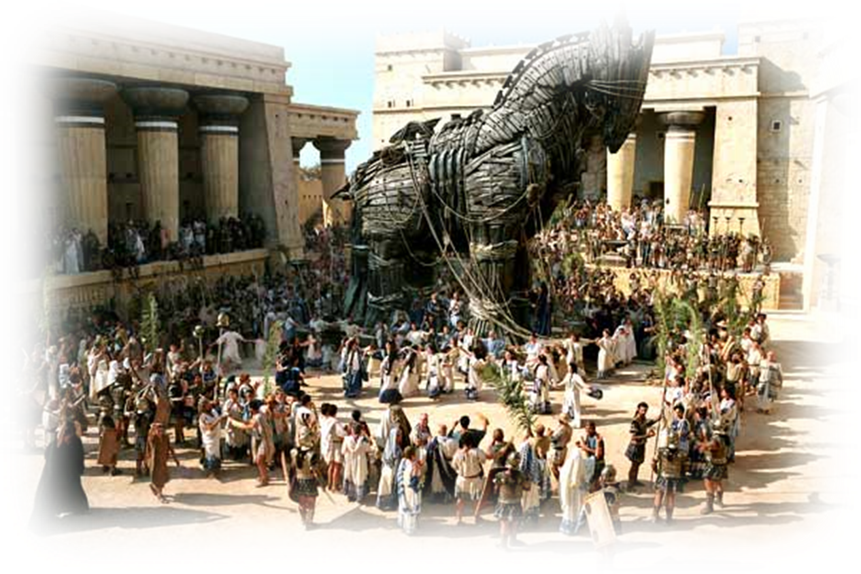
Т к
Троянский конь
Подарок, приносящий несчастье

Slide 10
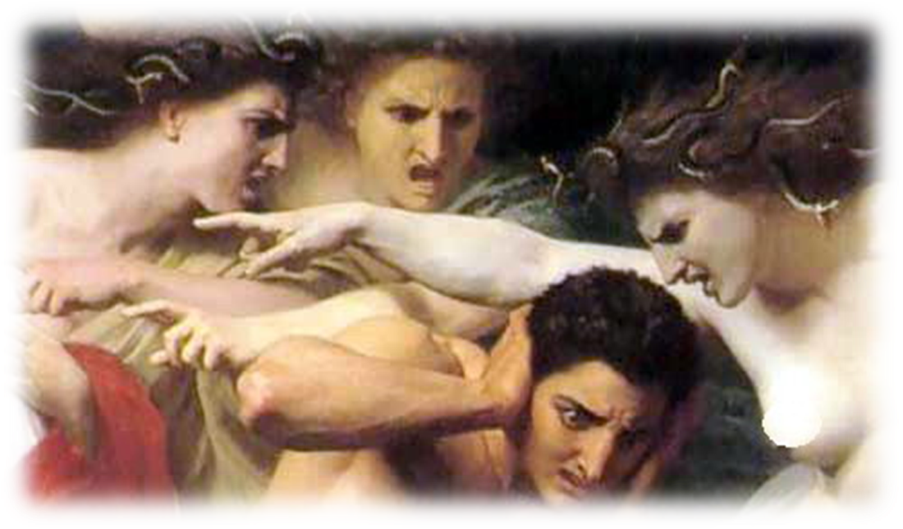
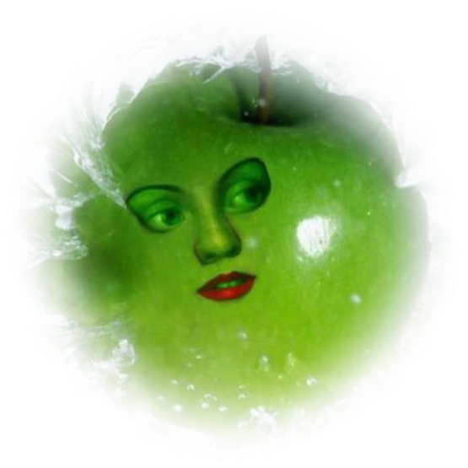
Я Р
Яблоко раздора
Причина ссоры

Slide 11
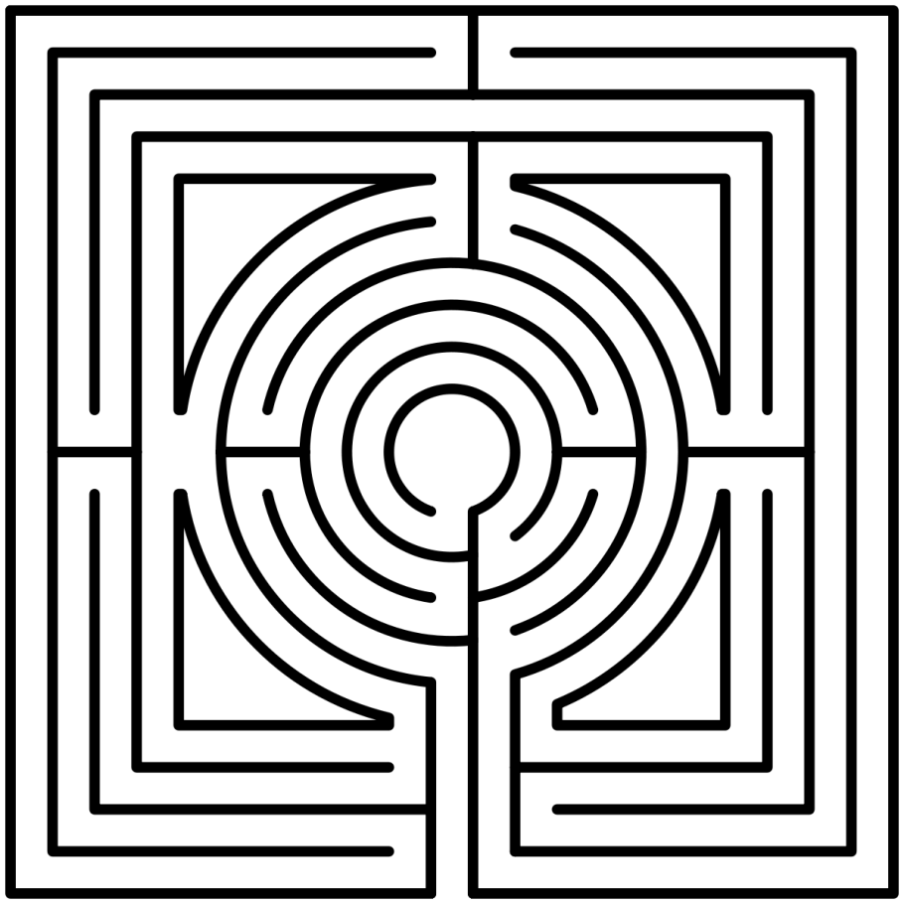
Л
большое здание со сложно
расположенными переходами
Лабиринт

Slide 12
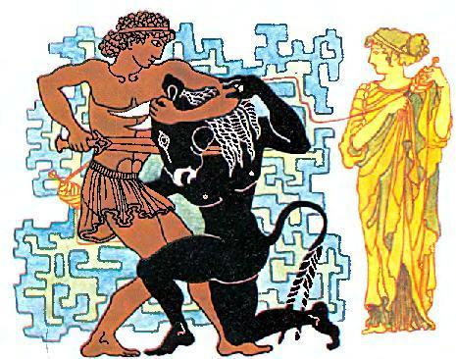
М
Минотавр
Чудовище, страшилище

Slide 13
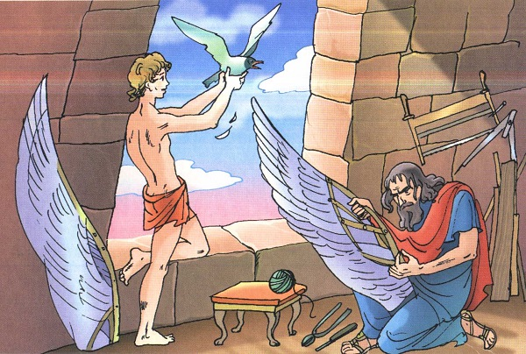
Д
Мастер, изобретатель
Дедал

Slide 14
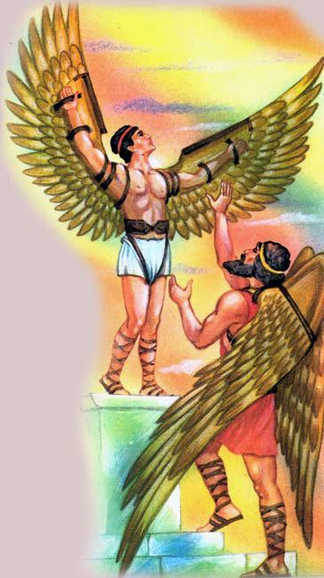
И
Икар
Человек, стремящийся к невозможному. фантазер

Slide 15
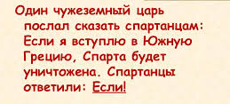
Л Р
Лаконичная речь
Краткая, четкая речь

Slide 16
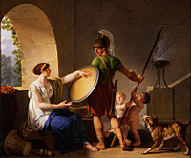
С щ и н щ
Победа или смерть.
Необходимо победить обязательно
Со щитом или на щите

Slide 17
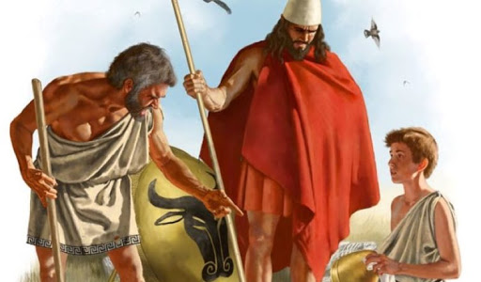
С в
Спартанское воспитание
Очень суровое, жесткое воспитание

Slide 18
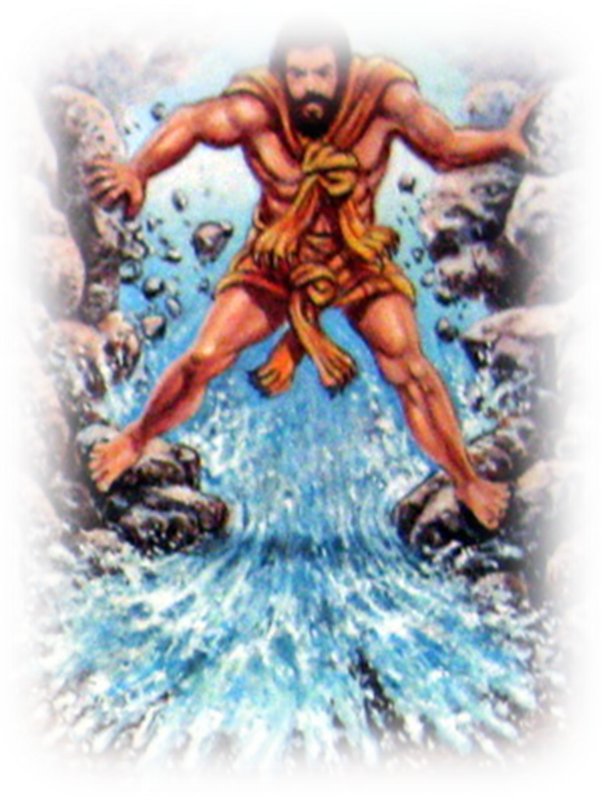
А к
Дела , находящиеся в крайнем беспорядке.
Крайне запущенное помещение
Авгиевы конюшни

Slide 19
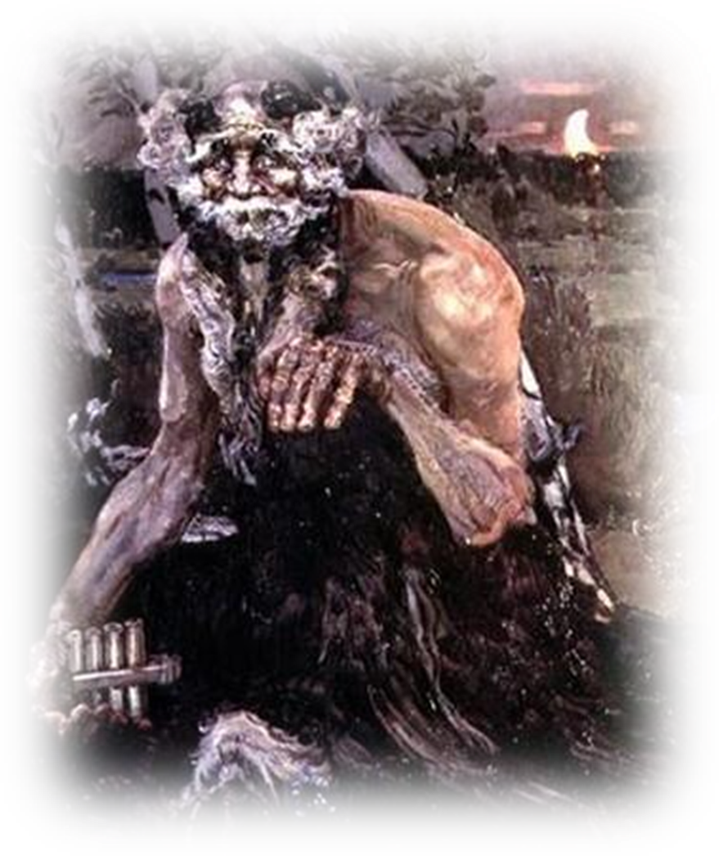
П с
Безотчетный, внезапный, неудержимый страх, охватывающий человека или многих людей, вызывающий смятение. Отсюда же возникло слово "паника"
Панический страх

Slide 20
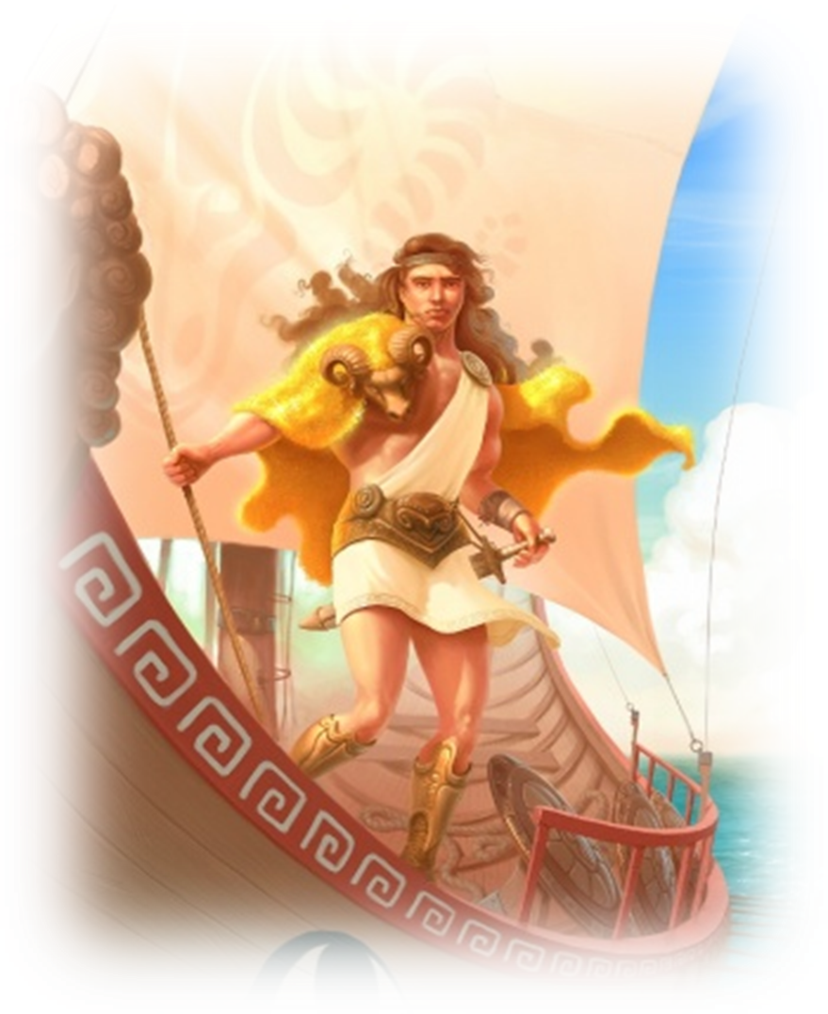
А. З р
Аргонавты. Золотое руно
Смелые мореплаватели, искателей приключений. Золото, богатство, которым стремятся овладеть

Slide 21
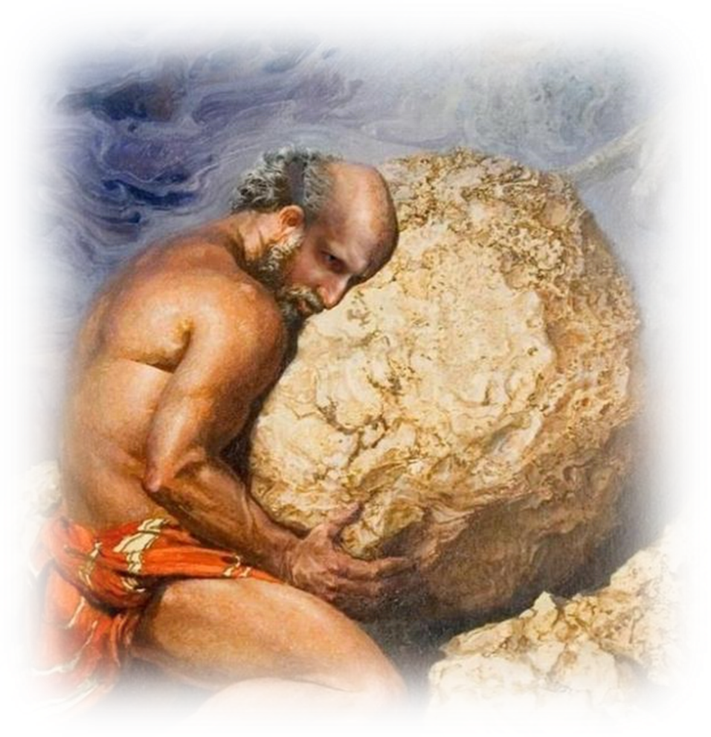
С т
Тяжелая, бесконечная
и бесполезная работа
Сизифов труд

Slide 22
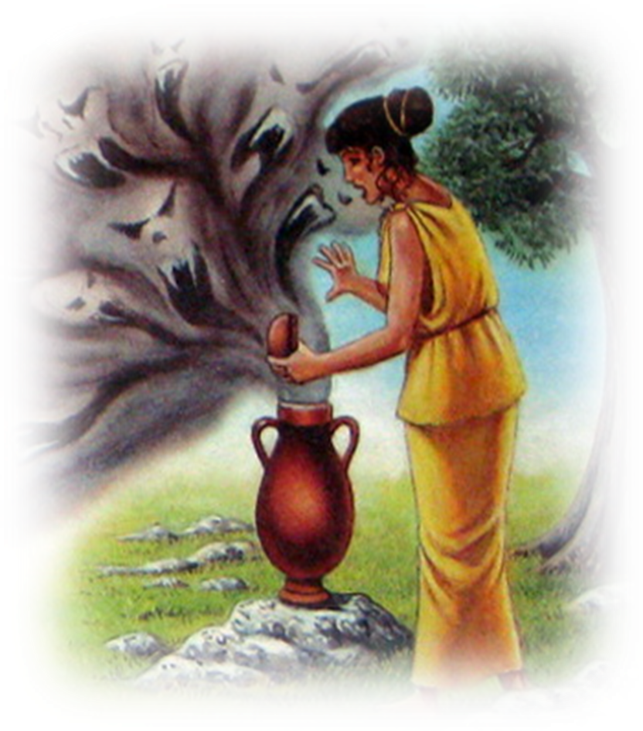
Я П
Все то, что может
послужить при неосторожности
источником горя и бедствий
Ящик Пандоры

Slide 23
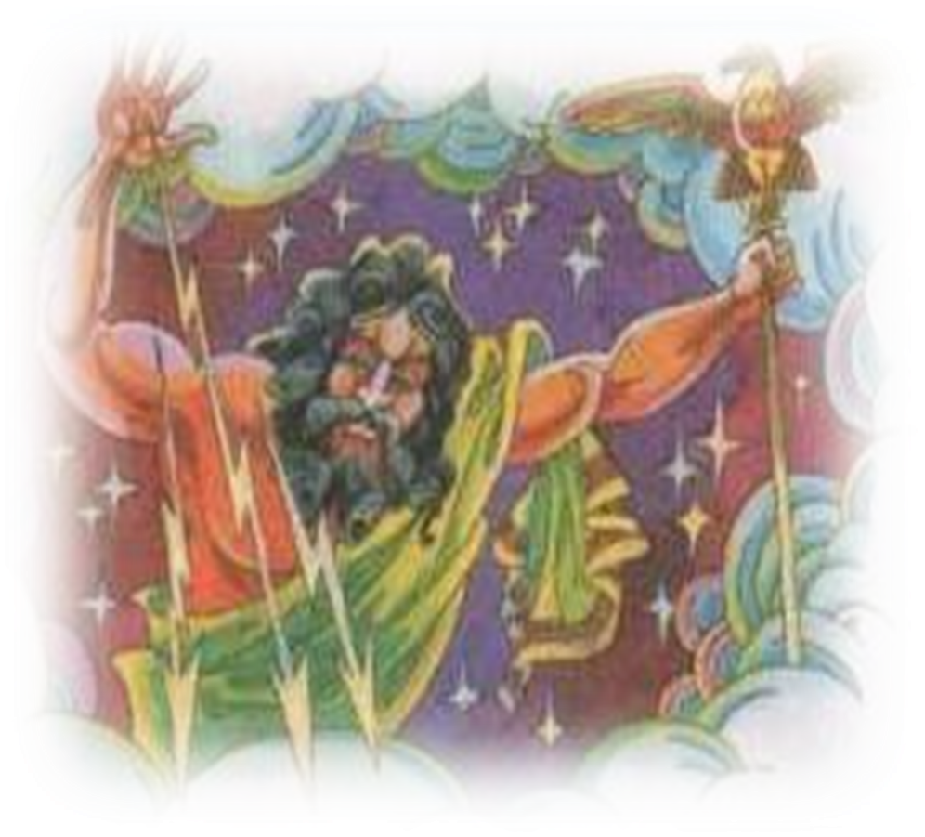
Метать гром
и молнии
Говорить гневно, раздраженно, упрекая, обличая кого-либо или угрожая ему

Slide 24
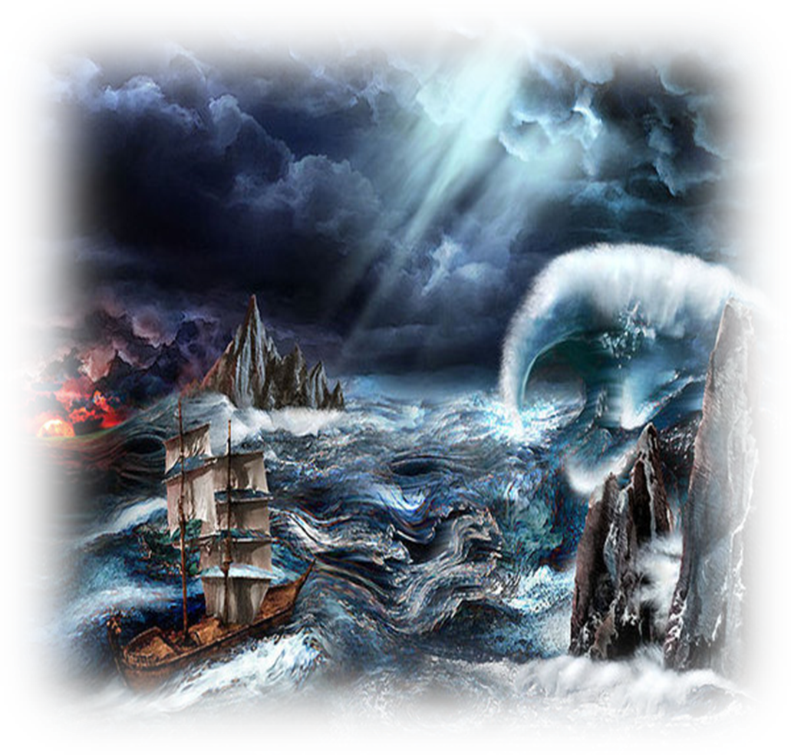
Оказаться между двумя опасностями, меж двух огней
Между Сциллой и Харибдой

